Slide 1
"Исконные символы России". предназначено для старших дошкольников
Составитель: Сатаева Елена Григорьевна воспитатель высшей категории
МБДОУ «Детский сад №83»
г.Бийск, Алтайский край

Slide 2
Цель: создать условия для формирования у детей старшего дошкольного возраста интереса к русской культуре.
Задачи:
1. Приобщать детей к истокам русской народной культуры.
2. Формировать нравственно- патриотических качеств дошкольников через культуру и традиции русского народа.
3. Закреплять и обогащать знания детей о предметах быта как о символах России.
4. Способствовать развитию познавательной активности, любознательности.

Slide 3
Дерево Берёза
с давних пор олицетворяет русскую природу, Россию.
Весной берёза одна из первых пробуждается в лесу: ещё лежит снег, а около неё уже проталинки, на дереве набухли оранжевые серёжки. А осенью берёзка в числе первых спешит надеть красивый золотой убор.

Slide 4
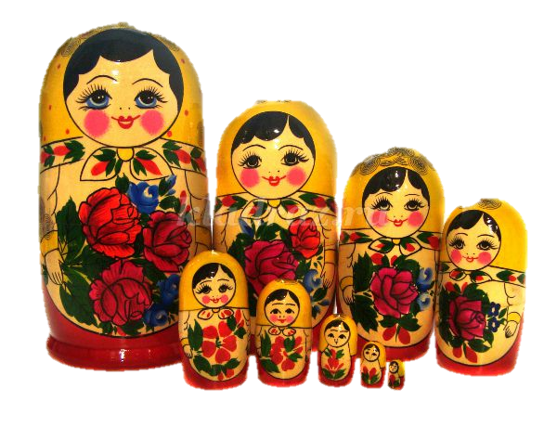
Матрёшка
(названа в честь старинного русского имени Матрёна) — это русская деревянная игрушка в виде расписной куклы, внутри которой находятся подобные ей куклы меньшего размера. Число вложенных кукол от трех и более штук. Состоят они из двух частей — верхней и нижней.

Slide 5
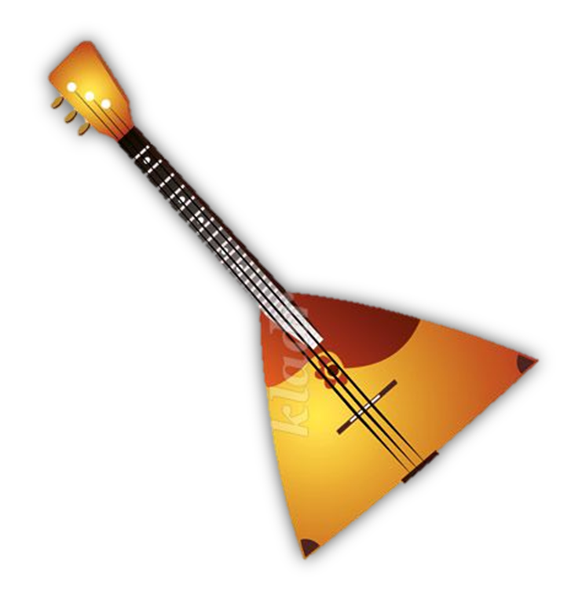
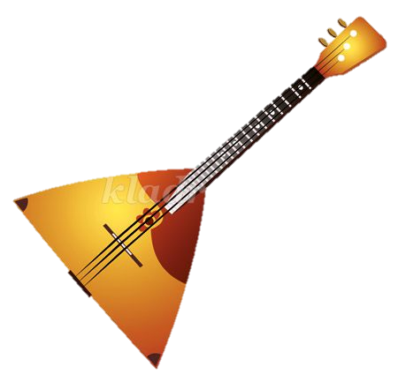
Балалайка
– это музыкальный инструмент, который придумал и сделал русский народ. Балалайку делают из дерева. Балалайка похожа на треугольник. На балалайке три струны. Чтобы на ней играть, нужно ударять указательным пальцем по всем струнам.

Slide 6
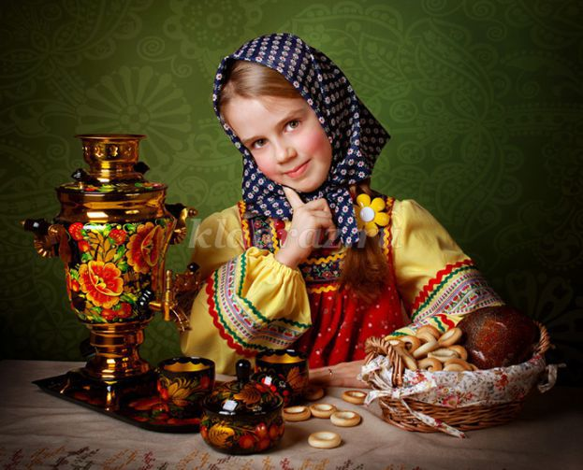
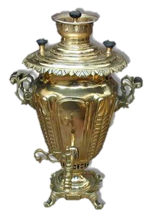
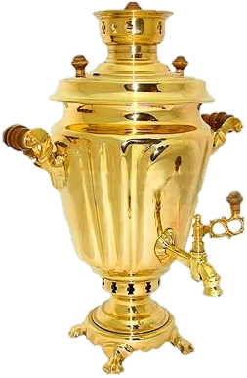
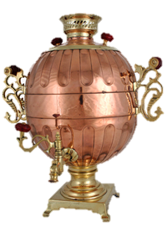
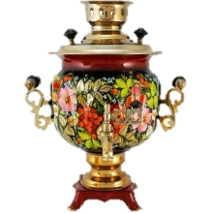
Самовар
- является символом русского быта. Самовар — это устройство для кипячения воды и приготовления чая. Название произошло от слов "Сам варит". Первоначально вода нагревалась внутренней топкой, представляющей собой высокую трубку, наполняемую древесными углями. Позже появились самовары керосиновые и электрические.

Slide 7
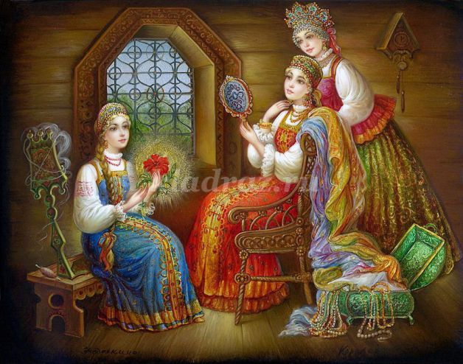
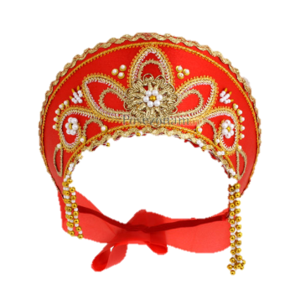
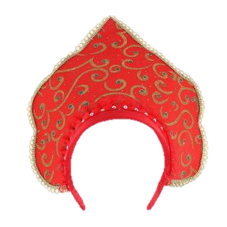
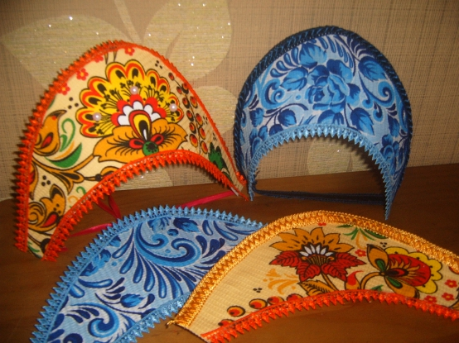
Кокошник
- старинный русский головной убор, богатое украшение в виде гребня (опахала или округлого щита) вокруг головы, символ национального традиционного костюма. Кокошник украшали золотым шитьем, бисером, жемчугом. Кокошники были разными по форме, размеру и цвету. Кокошники бережно хранили в семье и передавали по наследству. Надевали кокошники только на праздники.

Slide 8
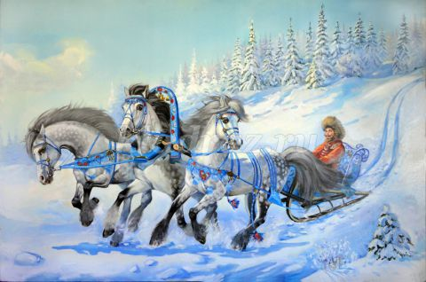
Тройка лошадей
- это исконно русская забава, не имеющее аналогов ни в одной стране мира. Иностранец, впервые приехавший в Россию и увидевший русскую тройку буквально замирал в изумлении. И было от чего! На его родине не существовало упряжки, равной по быстроте и красоте русской тройки.

Slide 9
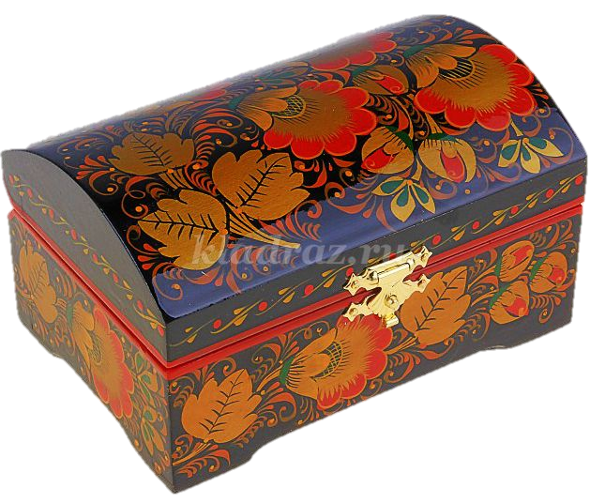
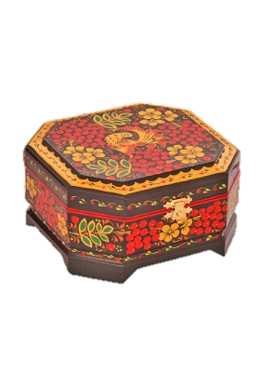
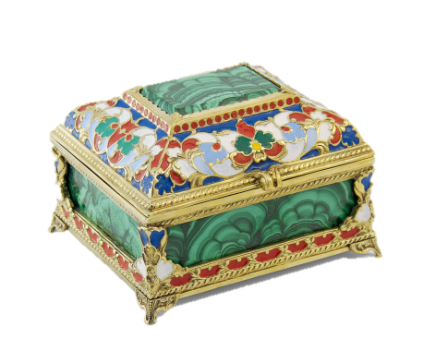
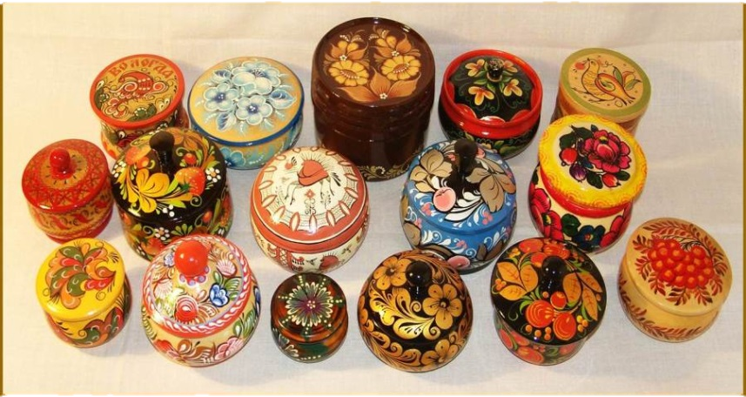
Шкатулка
– это небольшой ящик для мелких, драгоценных вещей. Изготавливают их из дерева, металла, пластмассы, из кости, и камня. Для придания красивого вида их часто покрывают кожей, дорогой тканью, драгоценными камнями, покрывают резьбой, чеканкой.

Slide 10
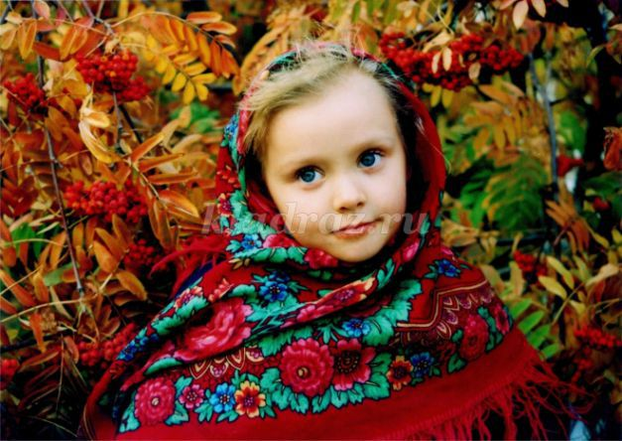
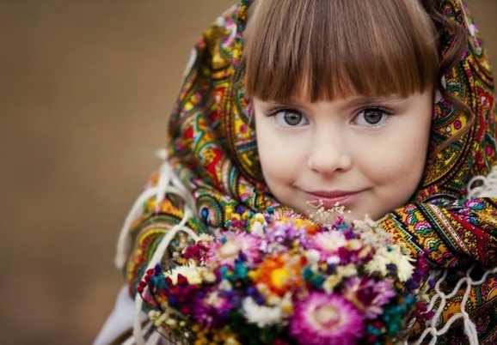
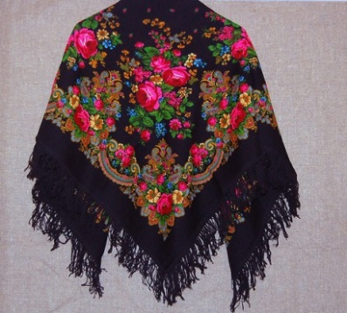
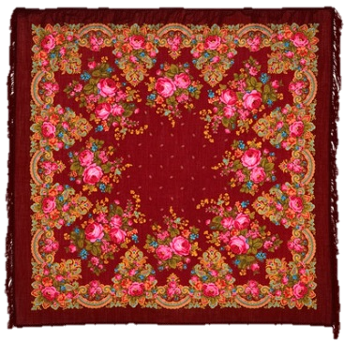
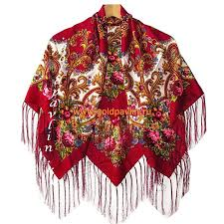
Платок
– кусок ткани, квадратной формы, надеваемый на голову женщинам или набрасываемый на плечи. Православная традиция всегда требовала, чтобы платок обязательно покрывал голову женщины, когда она появлялась на людях.
Платок - важная часть культурного и исторического наследия.

Slide 11
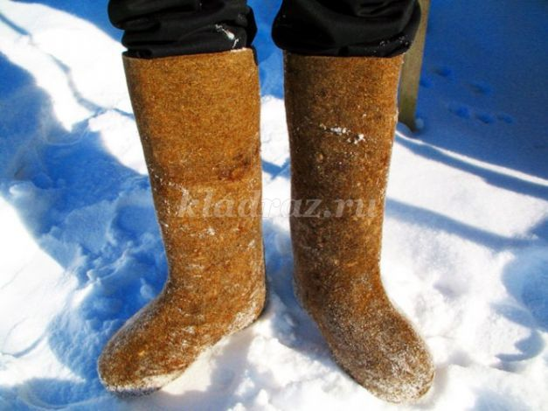
Валенки
– исконно русская обувь. Родиной валенок считают город Мышкин Ярославской губернии, умельцы которого стали первыми валять валенки целиком, с голенищем. В городах Мышкине и Москве находятся музеи русских валенок. Из Ярославской области валенки стали распространяться по территории всей России со скоростью ветра. Совсем скоро в каждой деревне появилась своя «мастерская» по изготовлению валенок, а в городах стали строить соответствующие заводы.

Slide 12
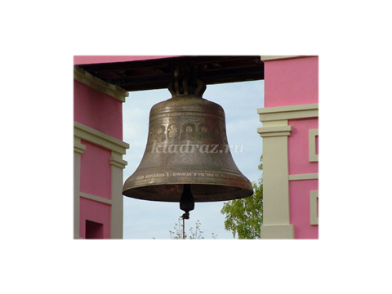
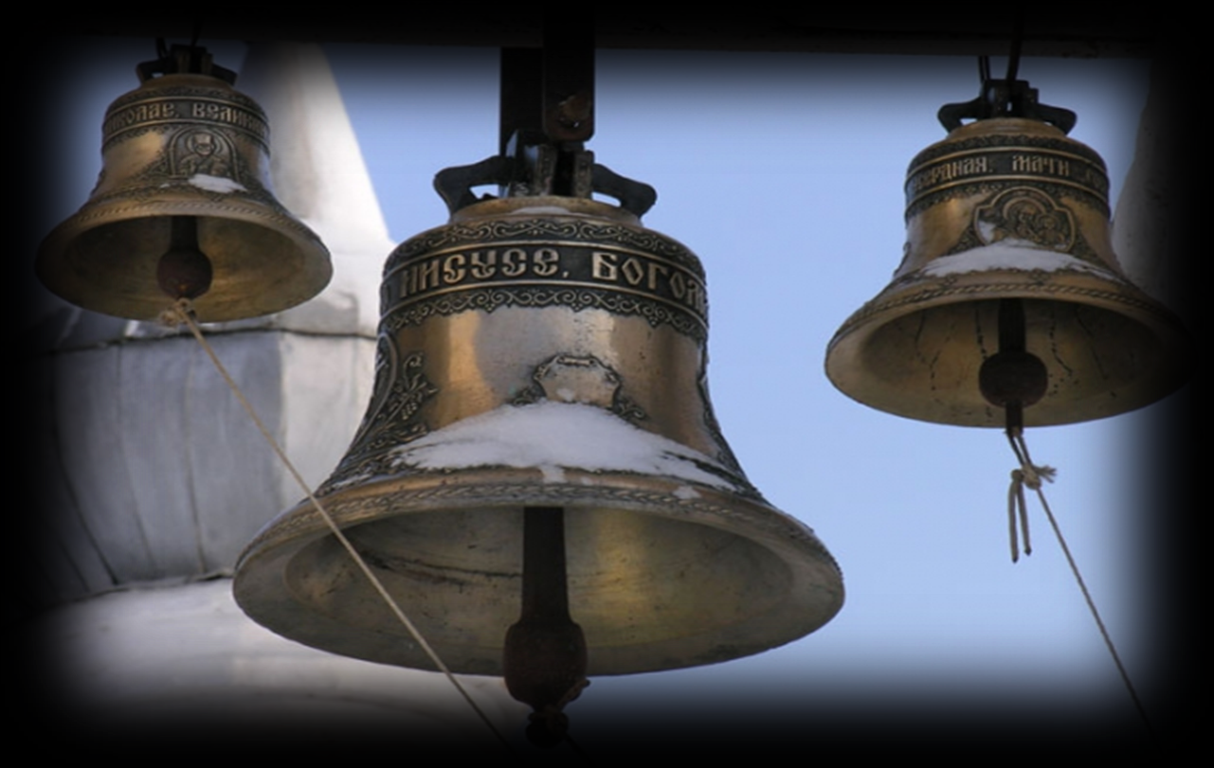
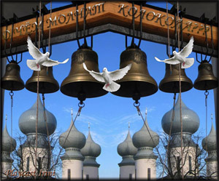
Колокол
— инструмент, источник звука, имеющий куполообразную форму и, обычно, язык, ударяющийся изнутри о стенки. Изготовление и употребление колоколов относится к глубокой древности. Всякий колокол состоит из трех основных частей: 1) крепежное ухо, 2) голова колокола, 3) язык. В настоящее время колокола широко используются в религиозных целях (призыв верующих на молитву, выражение торжественных моментов богослужения), в музыке, в качестве сигнального средства на флоте (рында), в сельской местности небольшие колокольчики вешаются на шею крупному скоту, маленькие колокольчики часто используются в декоративных целях.

Slide 13
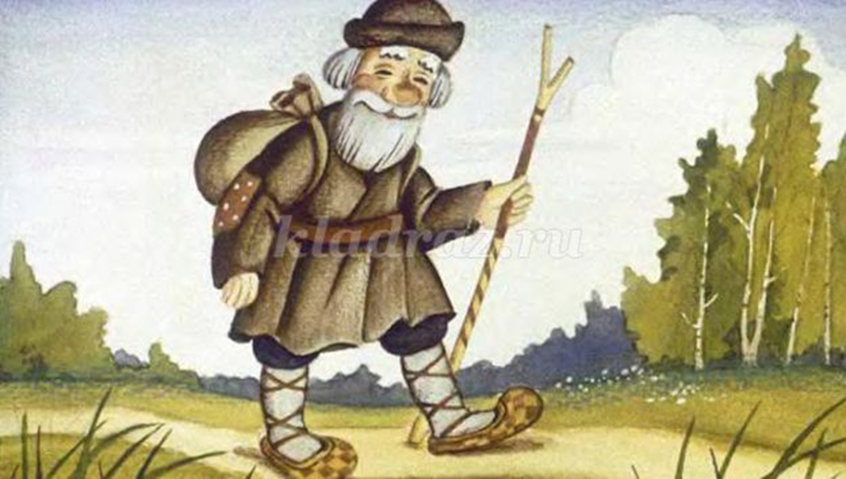
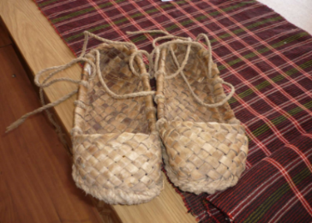
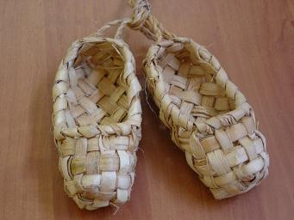
Лапти
– самая древняя обувь, плетенная из древесного лыка и привязывавшаяся к ноге шнурками – оборами. В России в лапти обувались только деревенские жители, то есть крестьяне. Плели лапти из коры многих лиственных деревьев: липы, березы, вяза, дуба, ракиты. Самыми прочными и мягкими считались лыковые лапти, изготовленные из липового лыка.

Slide 14
До новых встреч

